Slide 1
ネットワーク会議資料①の例
広島県保健医療福祉調整本部体制整備事業
広島県保健医療福祉ネットワーク会議
オールひろしま健康危機対応に向けて
作成： 広島大学 大学院医系科学研究科 公衆衛生学
Notes:
この画面で局長の挨拶

Slide 2
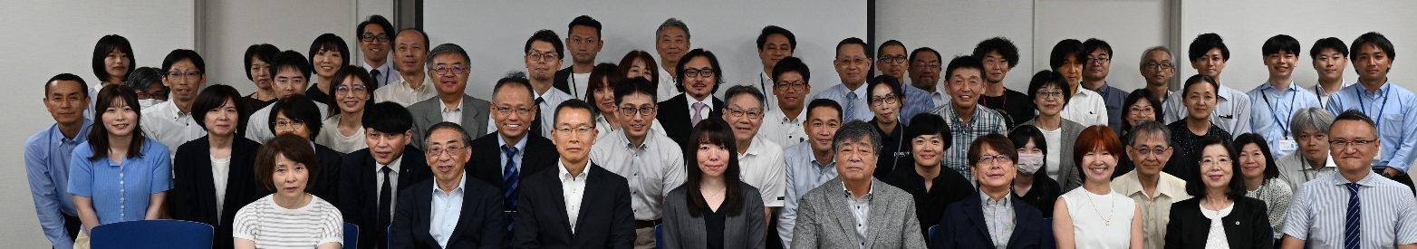
目 的
大規模災害が発生した場合に、保健医療福祉調整本部を中心とした迅速かつ適切な保健医療福祉活動を実施するためには、平時から、関係者による顔の見える連携体制の構築と共通言語の確立が重要となる。
このため、関係者による連携強化を目的とした、ネットワーク会議を開催する。

Slide 3
内 容
第一部：顔の見える関係づくり
(1) 講義「保健医療福祉調整本部の役割とネットワーク会議」 10 分
広島大学公衆衛生学 教授 久保 達彦
(2) 各団体の紹介、最近の話題 50 分
休憩 10 分
第二部：共通言語づくり
(1) 保健医療福祉活動の調整に係る演習 70 分
(2) 総合討議 30 分
進 行 広島大学公衆衛生学 教授 久保 達彦
指定発言者
県立広島病院救命救急センター長 楠 真二
広島県感染症・疾病管理センター長 桑原 正雄
社会福祉法人本永福祉会 理事長 本永 史郎
広島県健康福祉局長 北原 加奈子
写真撮影 10 分
Notes:
★

Slide 4
広島県保健医療福祉調整本部体制整備事業
広島県保健医療福祉ネットワーク会議
第１部 顔の見える関係づくり
作成： 広島大学 大学院医系科学研究科 公衆衛生学
Notes:
この画面で局長の挨拶

Slide 5
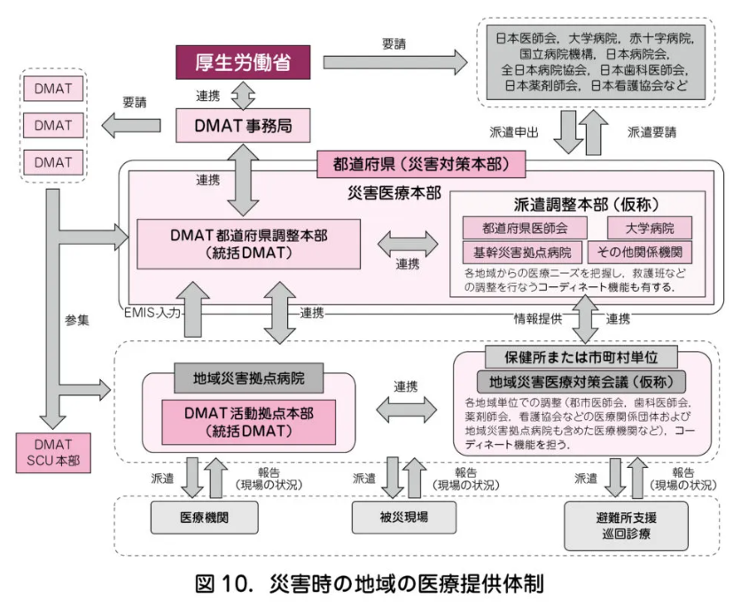
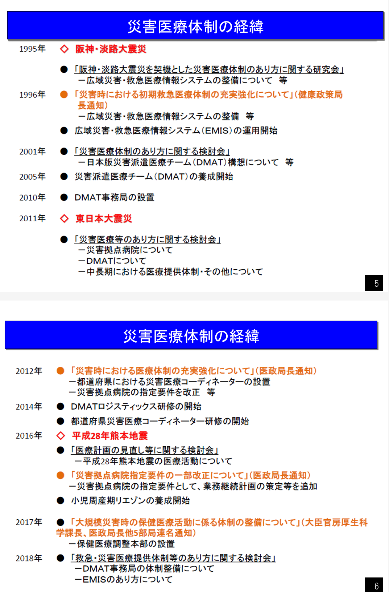
災害医療調整本部
阪神・淡路大震災の教訓として医療分野の取り組みが先行

Slide 6
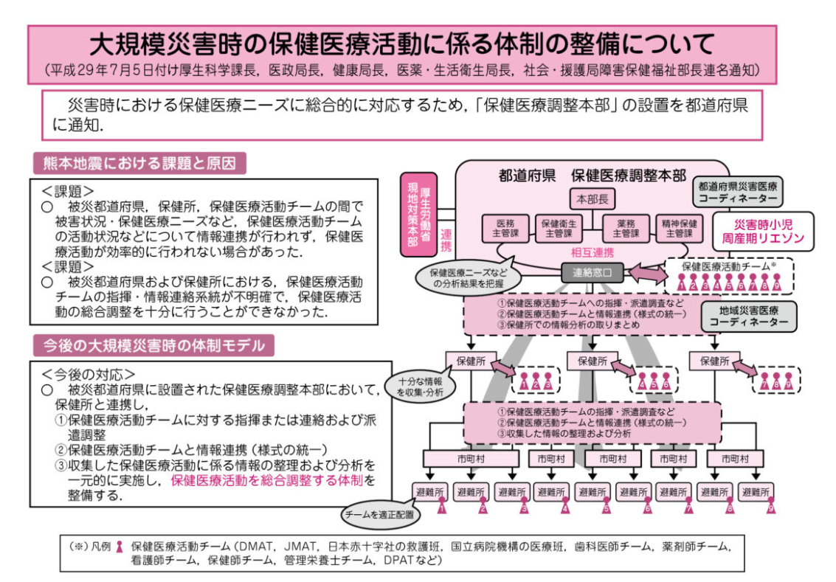
保健医療調整本部
熊本地震の教訓として関係各課、保健と医療が縦割りを排して融合する調整本部体制へ
平成29年（2017年）７月５日厚生労働省事務連絡

Slide 7
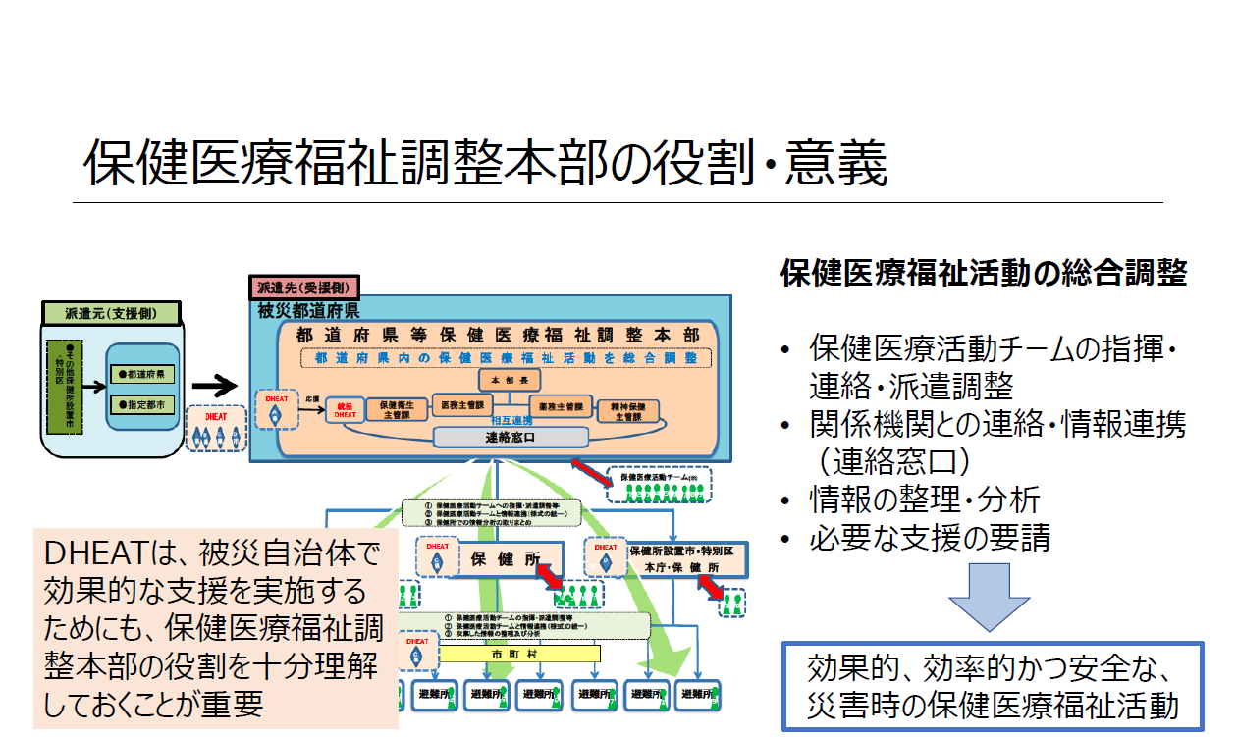
保健医療福祉調整本部
DHEAT研修資料より
地域高齢化を踏まえ当然の流れとして、保健と医療と福祉が一体化した総合調整体制へ
令和４年（２０２２年）７月２２日厚生労働省事務連絡

Slide 8
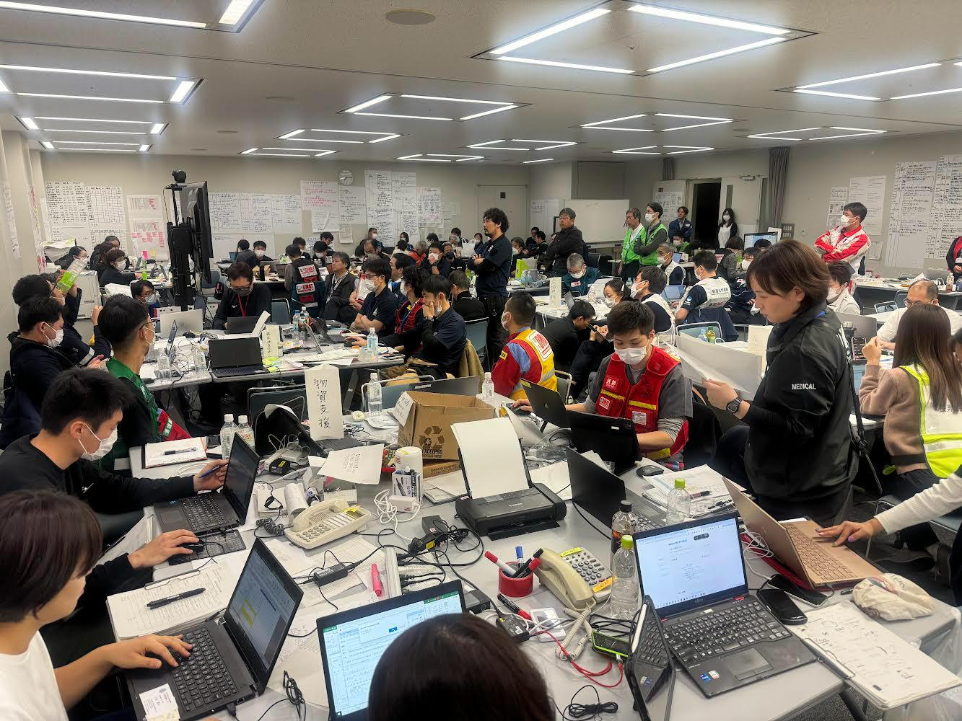
202４ 石川能登半島地震 （石川県庁）
保健・医療・福祉支援関係者が行政と一体化して総合調整
保健医療福祉支援ニーズのとりまとめ⇒現状分析により活動方針を設定⇒支援資源配分

Slide 9
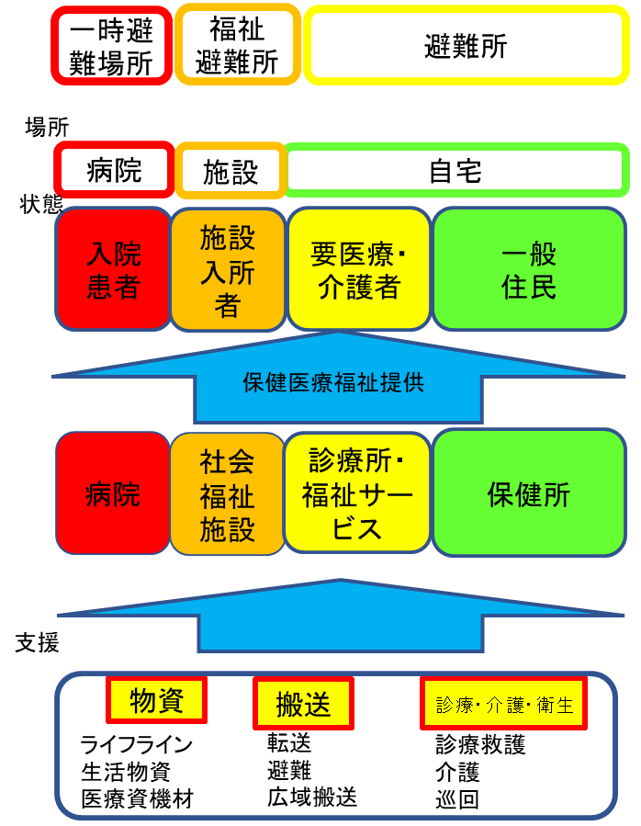
総合調整の目的と手段
②避難先等へのサービス直接提供
必要とする保健医療福祉サービスへの継続アクセス
①地域機関によるサービス継続支援
調整の目的は、住民が必要とする保健医療福祉サービスへの継続的なアクセスの確保
戦略は、①地域機関サービス提供支援支援、②避難先へのサービス直接提供の２つ
DMAT事務局 近藤久禎先生講演資料を改編

Slide 10
サービス提供体制を支える人の観点
医療
患者
医療従事者
福祉
利用者
福祉従事者
保健
住民
保健従事者
必要なサービスへの継続的なアクセスを実現
支援者が支えるのは地域の従事者
平時のサービス提供体制
支援者
支援者
支援者
支援者
支援者
支援者
保健医療福祉調整本部
保健医療福祉調整本部はサービス提供体制を評価し、必要に応じて支援者を投入
支援者は、地域従事者を支援することで、サービス提供体制の維持に貢献
Notes:
平時のサービス提供体制

Slide 11
DMAT活動の優先順位
防ぎえる災害による
死亡の低減
防ぎえる災害による
健康被害の低減
災害拠点病院
一般病院
介護保険施設
救助現場
避難所
孤立集落
日赤救護班の優先順位
活動コンセプトは支援団体によって異なる
活動の特性やキャパシティの相互理解が不可欠
DMAT事務局 近藤久禎先生講演資料を改編

Slide 12
オールひろしま健康危機対応に向けて
広島県保健医療福祉ネットワーク会議
目的： ◎関係団体のキャパシティと連携窓口の平時からの共有（顔の見える関係）
◎関係団体間での研修訓練資料の共有に向けた議論（共通言語）
【支援組織15】 ⓪広島県災害医療コーディネーター、① 災害派遣医療チーム（DMAT）、② 災害派遣精神医療チーム（DPAT）、③ 日本赤十字社広島県支部（日赤救護班）、④ 一般社団法人広島県医師会、⑤ 一般社団法人広島県歯科医師会(JDAT)、⑥ 日本災害リハビリテーション支援協会（広島JRAT）、⑦ 災害派遣福祉チーム（広島DWAT）、⑧ 公益社団法人広島県薬剤師会、⑨ ピースウィンズ・ジャパン、⑩ 公益社団法人広島県看護協会、⑪ J-SPEED解析支援チーム、⑫ 災害時危機管理支援チーム、⑬ 広島県災害時公衆衛生チーム、⑭ 広島県災害時小児周産期リエゾン
【行政15】 広島市健康福祉局保健部、広島市健康福祉局保健部健康推進課、広島市健康福祉局保健部医療政策課、広島市健康福祉局健康福祉企画課、広島県健康福祉局、感染症・疾病管理センター、広島県薬務課、広島県医療介護政策課、広島県医療介護基盤課、広島県健康づくり推進課、広島県地域共生社会推進課、広島県健康危機管理課、広島県西部厚生環境事務所・保健所、広島県東部厚生環境事務所・保健所福山支所、広島県北部厚生環境事務所・保健所
.
。

Slide 13

お話していただくこと
団体名/チーム名
主な活動内容 （災害時の強みや課題など）
当ネットワーク会議への期待
目安２～３分

